Slide 1
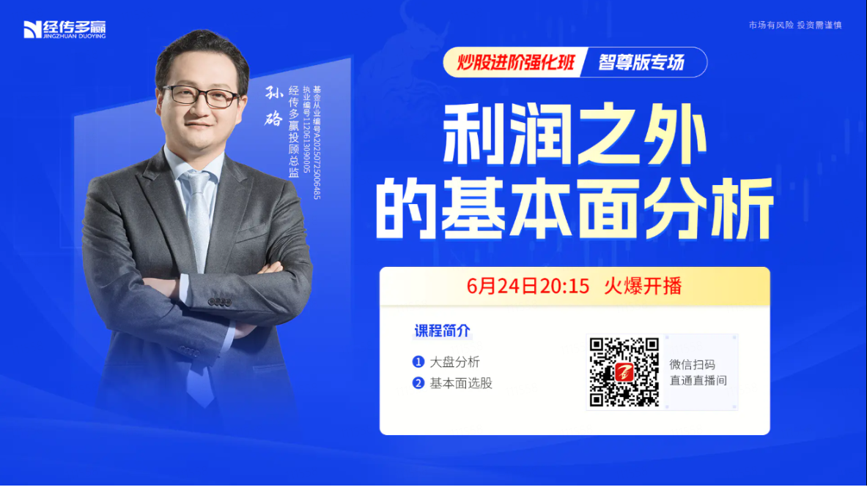

Slide 2
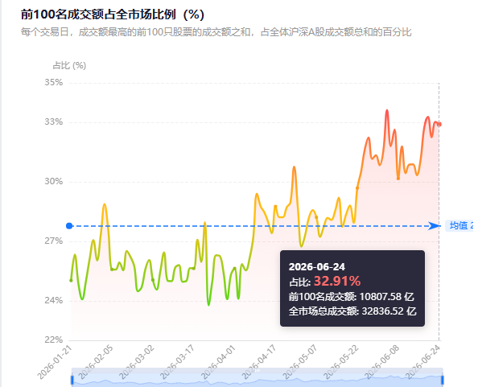
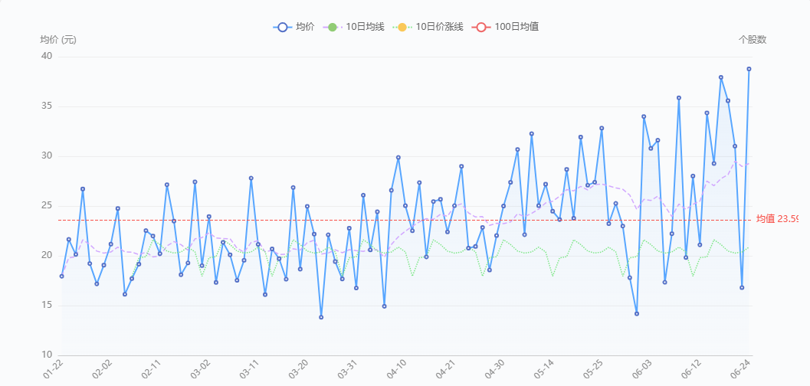
如何理解当前市场的虹吸和分化
交易的集中性近两个月显著收拢--越来越集中
领涨股高价属性近两个月快速提升-越来越高价

Slide 3
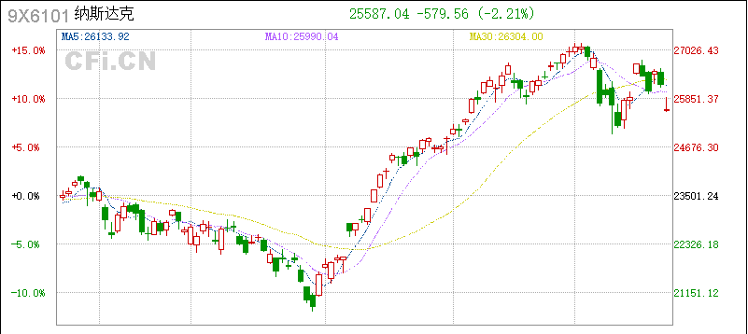
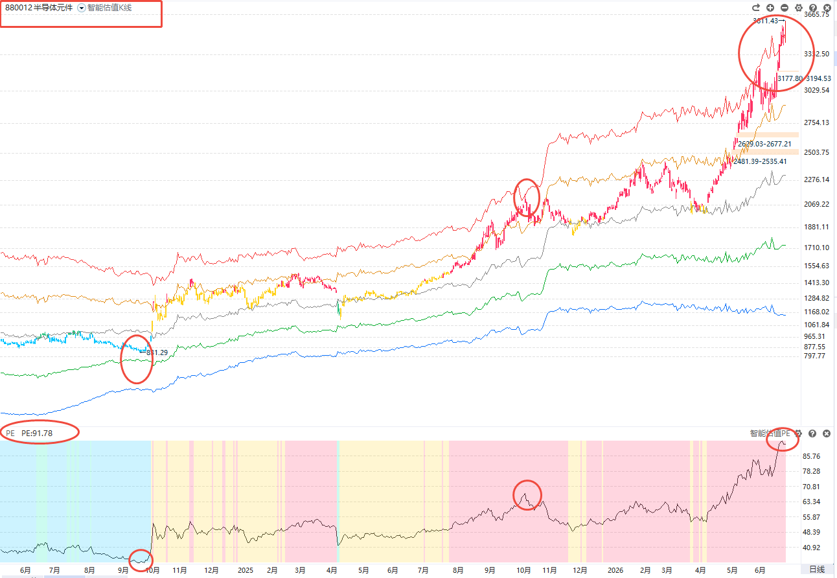
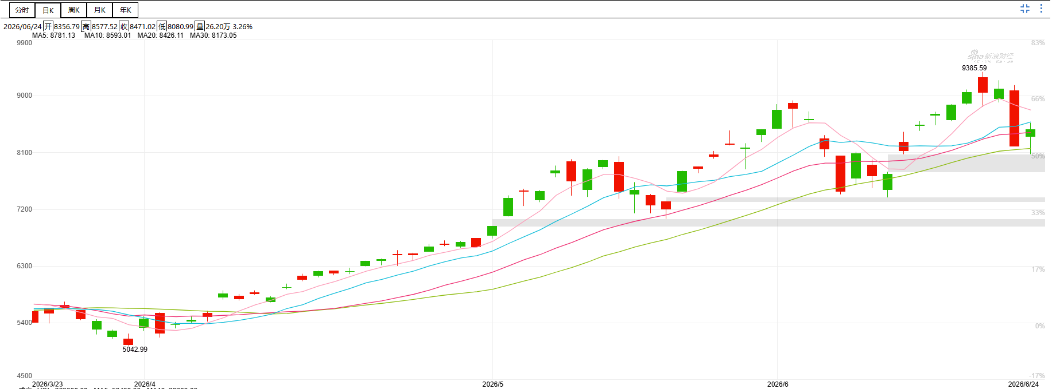
什么时候才会出现物极必反
外因影响，还是内因影响？其实大部分时候是共振的。

Slide 4
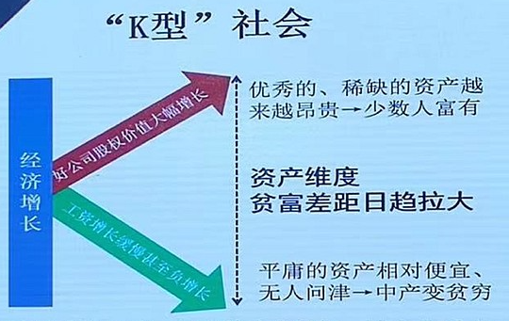
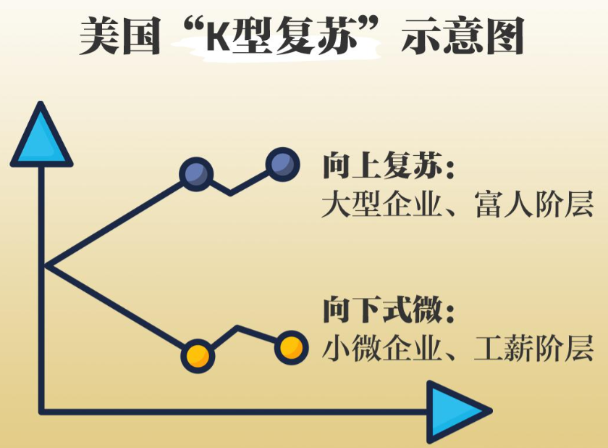
从更长远的角度看K型分化
马太效应（《圣经・马太福音》，公元 1 世纪）
“凡有的，还要加给他，叫他有余；凡没有的，连他所有的也要夺过来”
二元经济模型（刘易斯，1954）
城乡、现代产业 / 传统产业收入永久分化，一端快速增长、一端停滞
皮凯蒂《21 世纪资本论》（2013）
核心结论：资本回报率 r＞经济增速 g，财富会自发向资本拥有者集中，长期必然形成阶层撕裂
从产业来说，每一轮产业革命都会伴随一轮K型分化
从社会来说，每一轮K型分化都会自动得到修复

Slide 5
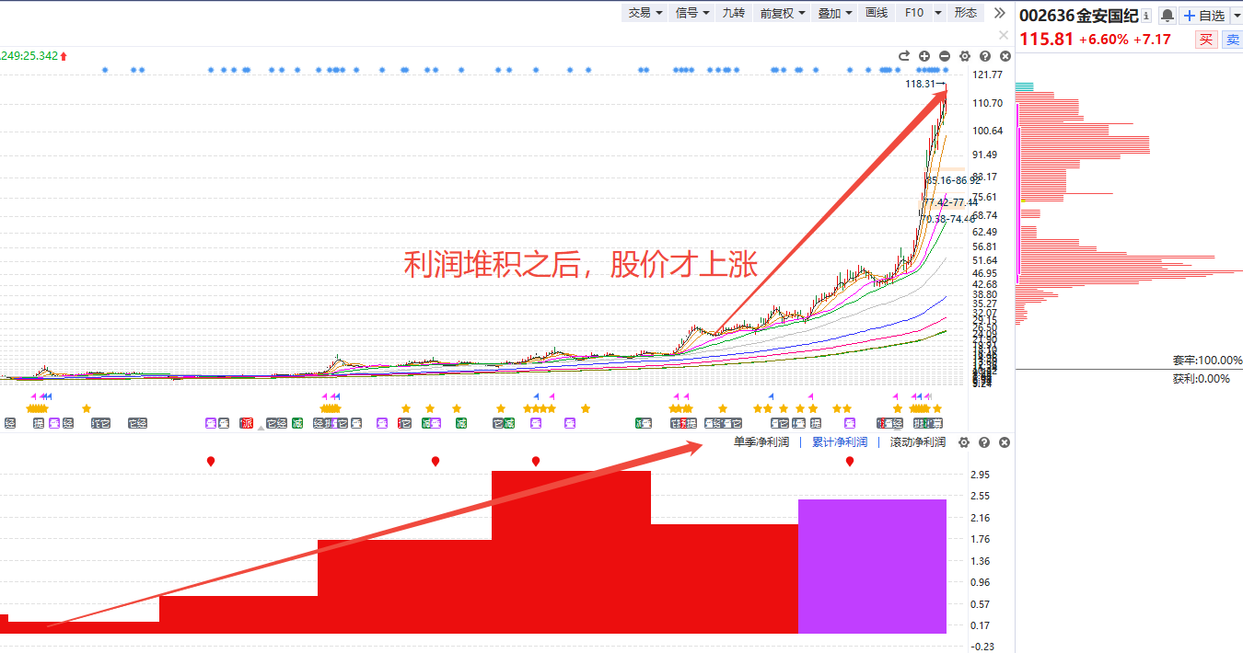
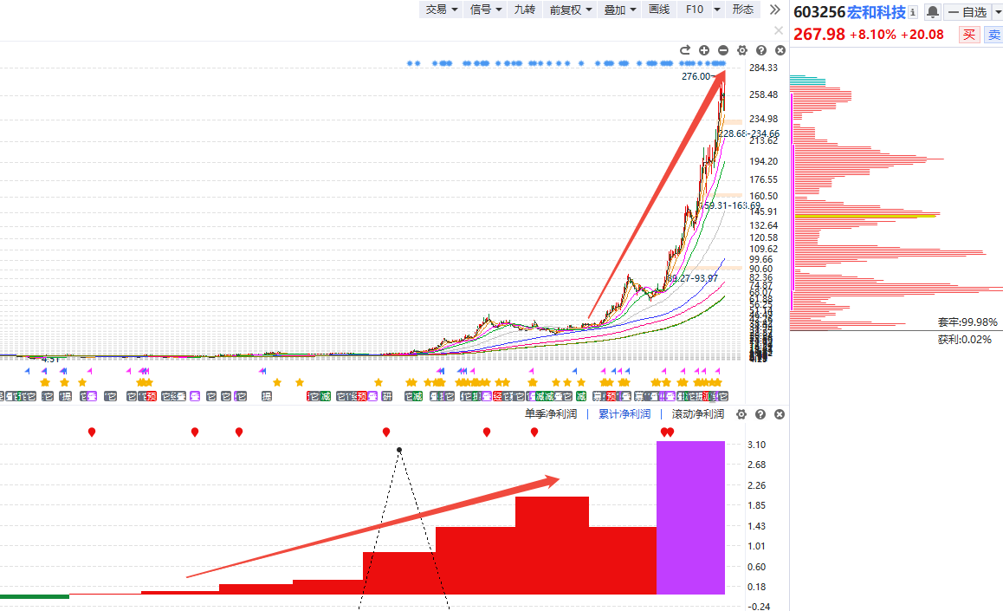
利润永远都是牛股的真正底气
但如何才能更加坚定的相信
利润推动股价的“顺势而为”

Slide 6
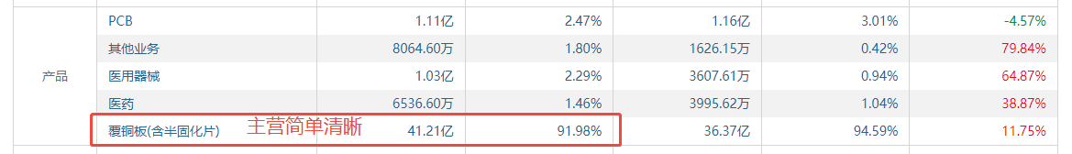
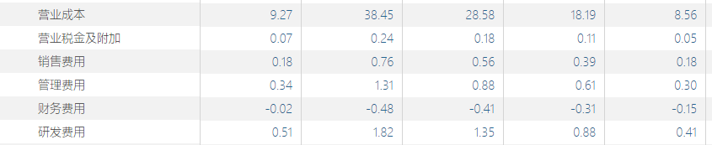
怎么才能相信一家公司利润可以阶段性的持续爆发
第一、主营业务清晰，且相对集中；
第二、股东结构简单，没有“坏人”；
第三、经营状态稳定，无异常指标。
以往我们总是想要最“好”的
但现在其实只是需要最稳定的
在综合稳定的基础上，某一两个项目好可能会成为亮点
存货、应收、应付等要与营收变化保持基本方向一致，说明经营稳定
研发费用、财务费用、营业成本要保持合理，避免侵蚀利润

Slide 7
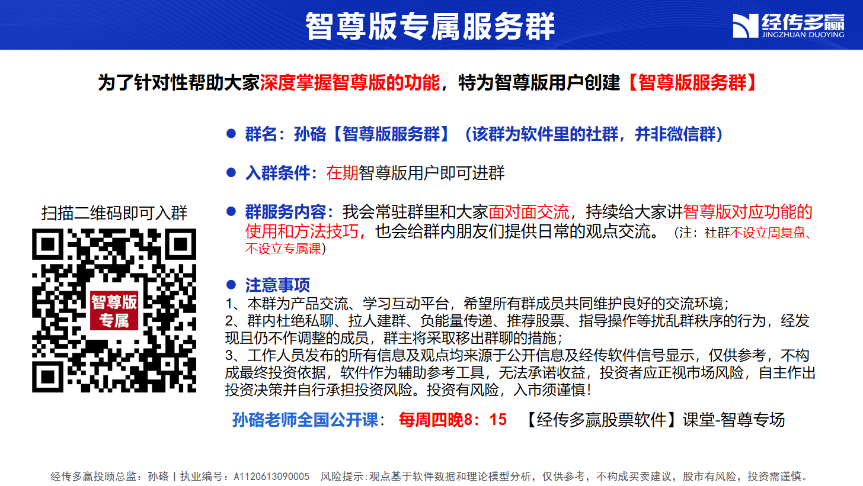

Slide 8
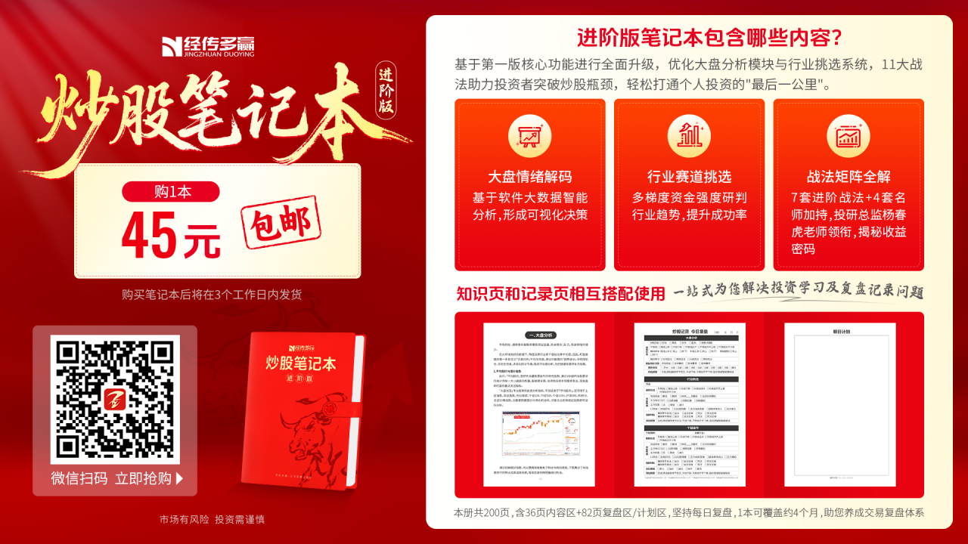

Slide 9


Slide 10


